Slide 1
ÜNİTE 11 : BESLENME VE ATLETİK PERFORMANS

Slide 2
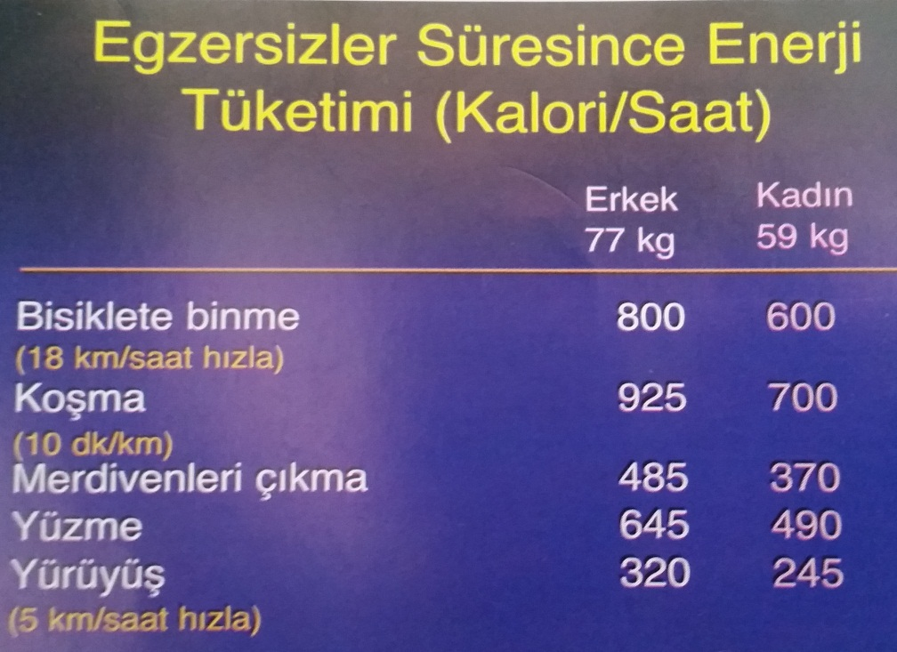
EGZERSİZ SÜRESİNCE ENERJİ KULLANIMINDA KARBONHİDRAT VE YAĞLARIN ROLÜ
Yapmış olduğumuz bir dizi fiziksel aktiviteyi ; ağırlık kaldırma, yürüyüş, bisiklet, kick boks, vb. egzersizler olarak sıralayabiliriz. Bu spor dalları için farklı performans gerektiğinden enerji ihtiyacı da farklı oranlarda karbonhidrat ve yağ kullanılarak karşılanmaktadır. Şekil 1.0’da görüldüğü gibi bir spocunun, gününü oturarak geçiren bir kişiden daha fazla kaloriye ihtiyacı vardır. Hareketsiz bir insan günde 1800-2200 kaloriye ihtiyaç duyarken atletler 3000 ile 5000 kaloriye ihtiyaç duyarlar. Ayrıca erkekler daha kaslı bir vücuda sahip olmaları nedeniyle aynı aktivite için kadınlardan daha fazla enerjiye ihtiyaç duyarlar.

Slide 3
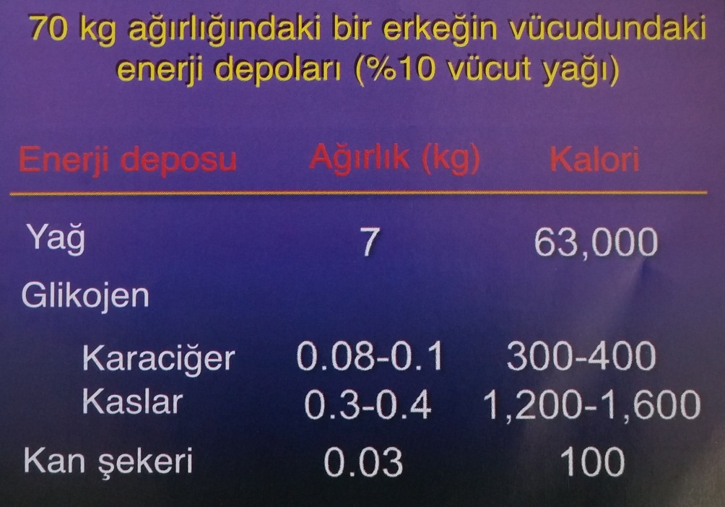
enerjİ KAYNAKLARI
Enerji veren besinler protein, karbonhidrat ve yağlardır. Vücudumuzda karbonhidrat ve yağ depolanabilir ancak protein depolanamaz.
• Karbonhidrat: Kaslarda ve sınırlı miktarda karaciğerde glikojen şeklinde depolanır.
• Yağ: Vücutta tüm organlarda ve serbest olarak bulunur.
• Protein: Vücutta depolanmaz ancak. Ancak kaslar organlar veya enzimler gibi işlevsel rolleri olan dokuları oluşturur. Enerjimizin yalnızca %5-10’u proteinlerden karşılanır.

Slide 4
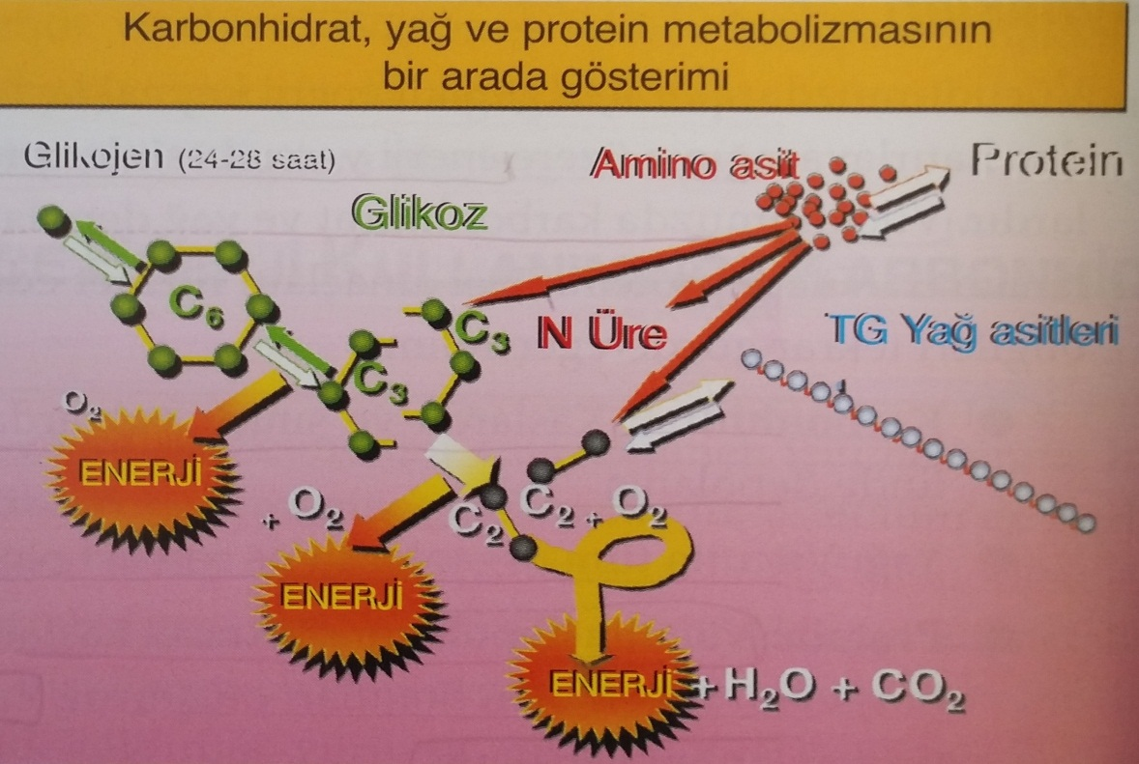
Egzersİz süresİnce enerjİ kullaNIMI
Glikojen depolarının tükendiği, ek karbonhidrat alınmadığı durumlarda protein enerji kaynağı olarak devreye girmektedir. Bu dönemde beynin ihtiyacı olan enerji, proteinin glikoza dönüşümüyle (glikoneogenezis) karşılanır. Bu durum bir kaç saati aşan egzersizlerde gerçekleşir.

Slide 5
YÜKSEK EFOR GEREKTİREN SPORLAR
Bütün kas aktivitelerimizin gerçekleşmesi için enerji kaynağını oluşturan ATP’ye ihtiyaç vardır. ATP hücre içinde bulunan çok işlevli bir nüleotittir. En önemli işlevi hücre içi biyokimyasal reaksiyonlar için kimyasal enerjiyi taşımaktır. Fotosentez ve solunum sırasında oluşur. Standart koşullar altında ATP hidrolizinde açığa çıkan enerji miktarı 30,5 kj/mol’dür. Enerji kaynağı olarak kullanılan ATP yine hızlı bir şekilde fosfokreatinin yardımıyla yeniden oluşturulur. Vücudumuz enerji karşılamak amacıyla glikoz ve C6’yı anaerobik şartlarda hızla kullanır. Oksijenin olmadığı bu anaerobik ortamda glikozun yıkımıyla birlikte hızlı bir şekilde ATP açığa çıkar ve ortama laktik asit (C3) salınır.

Slide 6
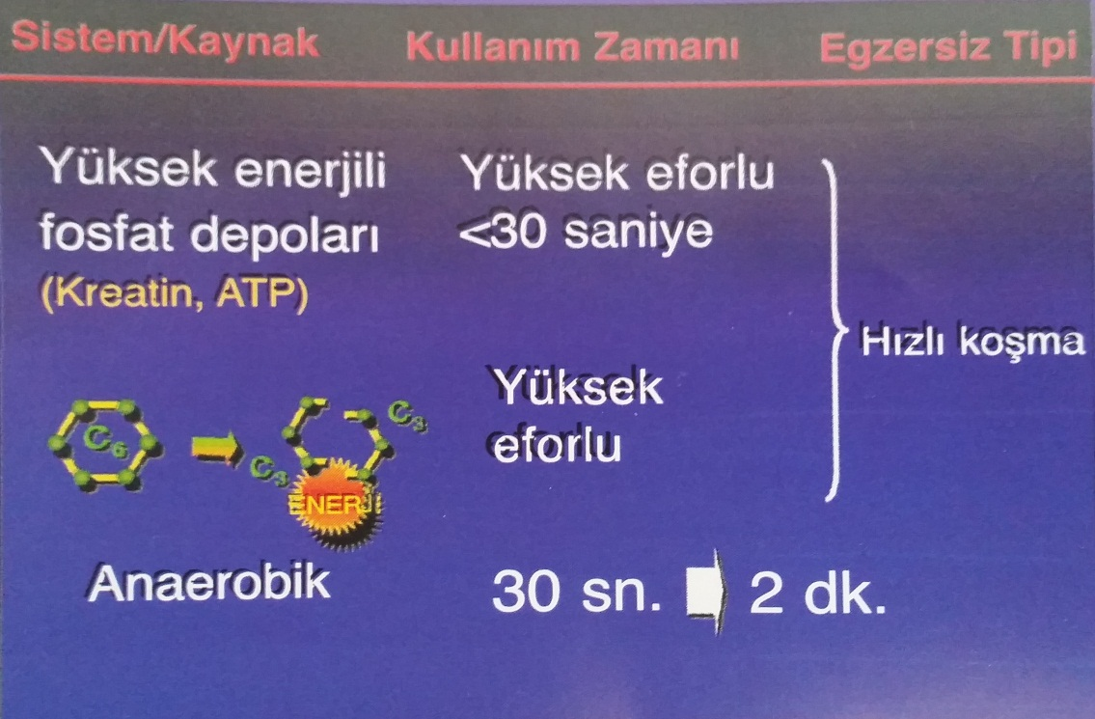
Laktik asit her insanın vücudunda olusan doğal organik bir bileşiktir. Aşırı hareket edildiğinde hücrelerin enerjisi yetersiz kalacağı için vücut alternatif yollarla enerji üretmeye başlar. Bu alternatif enerji üretilirken kaslarda yan ürün olarak laktik asit birikir. Laktik asit (C3); temel kaynağı glikojen olarak adlandırılan karbonhidratın yıkımı sonucu oluşan bir yan üründür. Anaerobik glikoliz sonucu pirüvat üretildiği zaman kas hücresi onu aerobik olarak enerji üretimine katmaya çalışır. Şayet kas hücresi üretilen tüm pirüvatı kullanma kapasitesine (aerobik olarak) sahip değilse, pirüvat laktata dönüşür. Üretilen laktik asit kaslar tarafından kullanılmadığı ve karaciğere gönderilmediğinde ortamda birikmeye başlar.

Slide 7
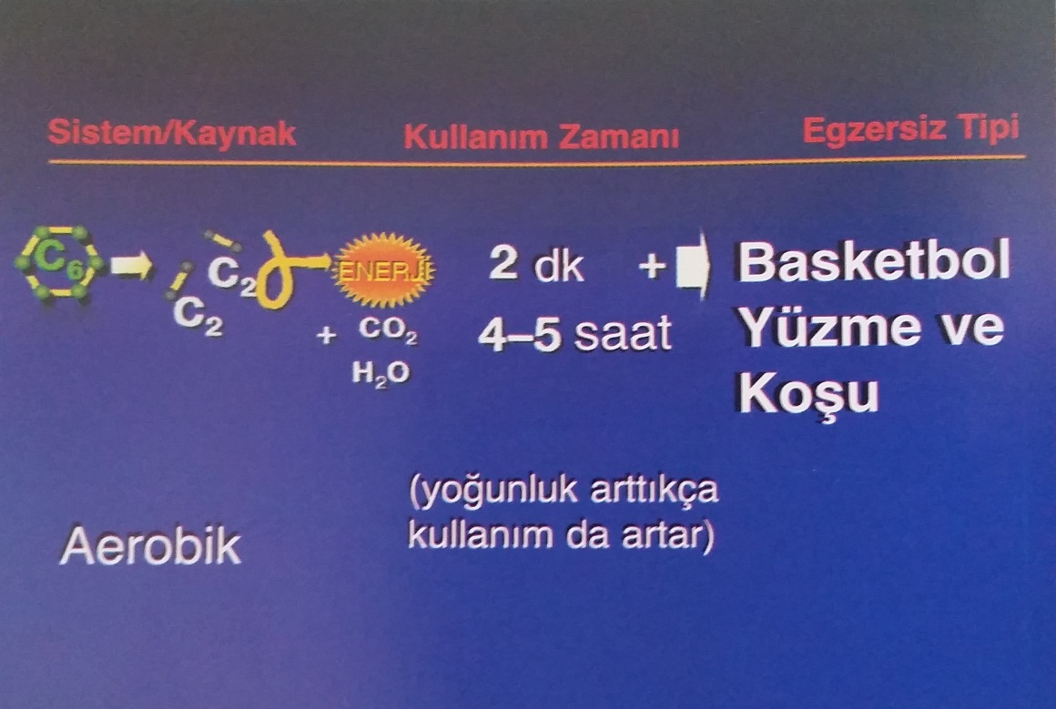
dayanIKLILIK GEREKTİREN SÜREKLİ AKTİVİTELER
İki dakikadan fazla süren egzersizlerde karbonhidrat ve yağ aerobik olarak kullanılırlar. Glikoz tümüyle CO2, H2O, ve ATP’ye parçalanır. Yüksek tempolu koşu veya futbol gibi egzersizlerde düşük aktiviteli sporlara kıyasla daha fazla enerji tüketimi olmaktadır. Bu artan enerji ihtiyacı karbonhidratlar tarafından karşılanmaktadır. Düşü efor gerektiren yürüyüş vb. egzersizlerde ise enerjinin çoğu yağlar tarafından karşılanmaktadır.

Slide 10
YAĞ YIKIMINI SAĞLAYAN EGZERSİZLER
Genelde bazı egzersizlerin vücuttaki yağın yıkımını hızlandırdığı ve kilo kaybına neden olduğu bildirilmektedir. Burada önemli olan vücuda alınan enerjiyle vücut tarafından harcanan enerji arasındaki dengeyi iyi bir şekilde kurabilmektir. Daha az kalori alarak ve daha fazla egzersiz yapılarak her zaman kilo kaybı sağlanabilir.
Yürümek yağ kullanımını hızlandırır. Buna karşın hızlı koşma da karbonhidrat tüketimini hızlandırmaktadır. Bütün bunlara karşın kaloriyi lehinize çevirmek için diyetinizde az enerji bulunmasına dikkat etmelisiniz.

Slide 11
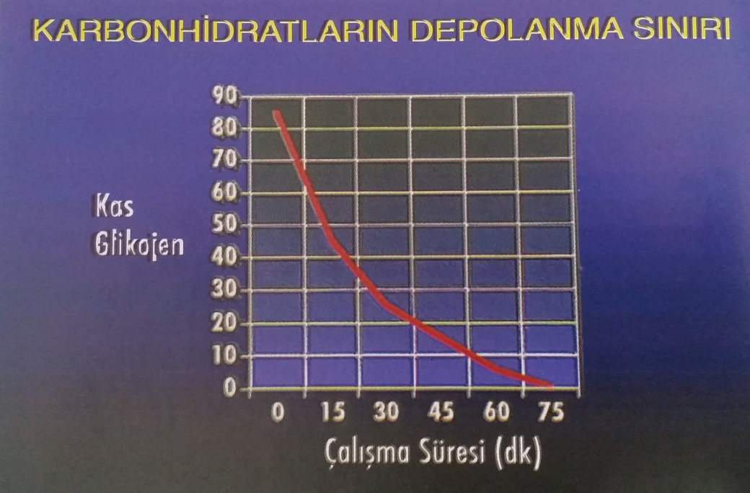
spoRTİF AKTİVİTELERDE KARBONHİDRATLARIN ÖNEMİ
Karbonhidratlar vücutta sınırlı miktarda depolanırlar. Bir sporcunun kasında ve karaciğerinde sadece 2000 kaloriyi sağlayacak miktarda glikojen depolanmıştır. Yağlarda bir kısıtlama söz konusu değildir. Yağ hücreleri vücudun her yerinde serbest halde bulunmaktadır. Bütün spor türlerinde ister hızlı ister yavaş olsun depolanan glikojen harcanmaktadır. Özellikle kaslarda depolanan glikojen hızla kullanılmaktadır.

Slide 12
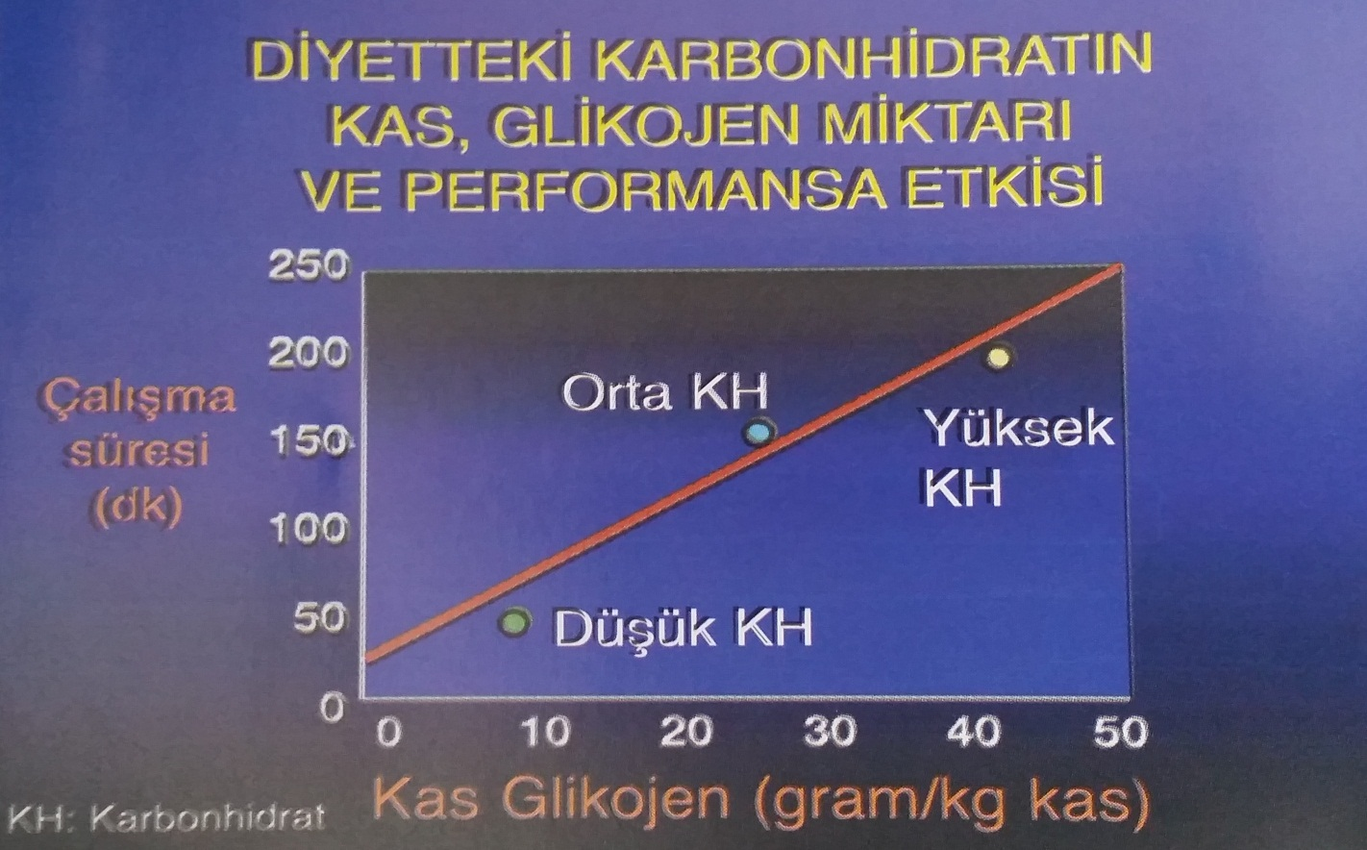
Diyetteki karbonhidrat miktarının fazla olması glikojen miktarının sürekli sabit kalmasını sağlamaktadır. Bu nedenle diyetteki karbonhidrat miktarının fazlalığı kaslardaki aktivite süresini uzatacaktır.

Slide 13
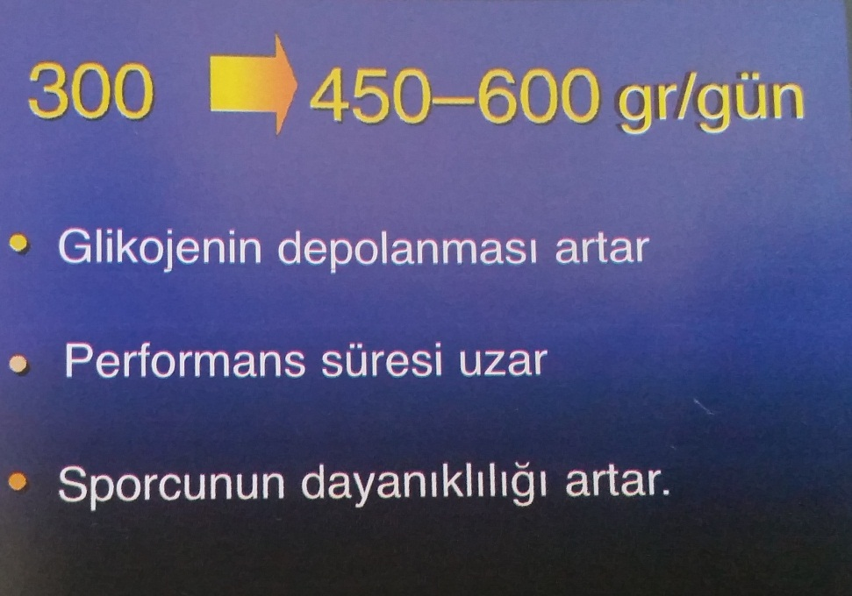
Yüksek efor isteyen spor dallarında karbonhidrat ağırlıklı beslenmenin önemli olduğu bilinmektedir. Günde 2000 kalori enerjiye ihtiyacı olan bir kişinin günde 300g karbonhidrat alması önerilmektedir. Buna karşın bu miktarın sporcularda 450-600g olması yani toplam enerjinin %60-65’inin karbonhidratlarca karşılanması önerilmektedir. Sporcuların günlük karbonhidrat tüketimi vücut ağırlığına göre değişmektedir. Buna göre 1 kg vücut ağırlığı için ortalama olarak 6-10g karbonhidrat tüketebilirler. Bu miktar kaslardaki glikojen depolarının sürekliliğini sağlamakta ve sporcuların performansını artırmaktadır.

Slide 14
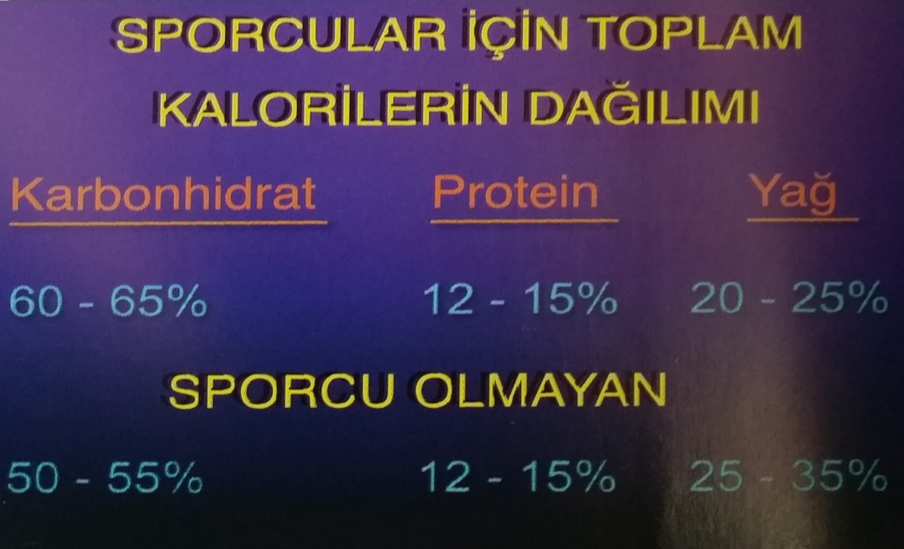
DİYETTEKİ PROTEİN VE YAĞIN ÖNEMİ
Protein gereksinimi öncelikli olarak egzersiz süresince hasar gören kas proteinlerinin onarımı için kullanılmaktadır. İkinci olarak da uzun süreli yapılan sonucunda ortaya çıkan enerji ihtiyacının küçük bir kısmı proteinlerce karşılanmaktadır. Protein gereksinimini karşılamak için günde 0,80g / kg RDA üzerinden %50’lik bir artış yapılması önerilmektedir. Artan protein gereksinimini karşılamak için; soya, balık, et ve az yağlı tahıllardan oluşan ve günlük enerji gereksiniminin %15’i proteinlerden karşılanan bir diyet hazırlanmalıdır. Günlük kalori gereksinimi 4000-5000 kalori olan sporcuların diyetlerinde yüksek miktarda yağın bulunması zorunludur. Doymamış yağ asitlerinden oluşan zeytinyağı, avokado, fındık ve balık gibi ürünler tercih edilmelidir.

Slide 15
SPORCULARDA SU VE DİĞER İÇECEKLERİN ÖNEMİ
• Egzersiz süresince kaslarda ısı açığa çıkmakta yani enerji salınımı görülmektedir
• Yaklaşık 1 saatlik egzersiz sonucunda vücudumuz ortalama 1 litre su kaybetmektedir. Bu miktar su kaybı 600 kalorilik enerjinin kullanımına eşdeğerdir.
• Su, kaslara oksijeni, karbonhidratları ve diğer besin maddelerini taşıyan kanın ana bileşenidir.
• Egzersiz süresince vücutta oluşan atık ürünler akciğer veya idrar yoluyla vücuttan atılmaktadır. Böbrekler görevlerini yapabilmesi için bol miktarda suya ihtiyaç duyarlar.

Slide 16
Vücut ter nedeniyle su kaybedince aşağıdaki olaylar gözlenmektedir:
• Kalbin kan hacminde azalış
• Kaslara ve cilde giden kan akışında düşüş
• Terleme hızında düşüş
Vücut, aldığı sıvı miktarından daha fazlasını kaybederse, dehidrasyon ortaya çıkar. Dehidrasyon ve sonuçlarından korunmak için egzersiz öncesi ve sonrasında su kaybını gidermek gerekir. Bunun için;
• Egzersizden önce 2 bardak su içiniz.
• Egzersiz süresince her 20 dakikada bir yarım bardak su içiniz.

Slide 17
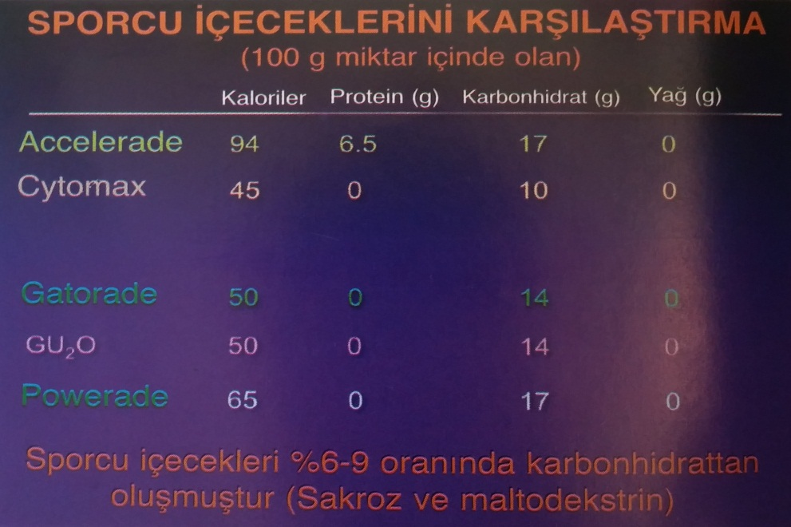
HANGİ İÇECEKLER TERCİH EDİLMELİDİR?
Vücuttaki harbonhidrat depoları 90 dakikalık yoğun bir egzersiz sonucunda kullanılmaktadır. Karaciğerdeki bu glikojen deposunun bitmek üzere olduğu dönemde kandaki şeker seviyesi düşecektir bununla birlikte spocunun performansı da azalacaktır. Bu nedenle 90 dakika veya daha uzun süreli egzersizlerde karbonhidrat ve suyun birlikte alınması önemlidir.
Sporcu içeceklerinde, su içerisinde %6 ila 9 oranında kolay çözülebilen karbonhidratlar bulunmaktadır. Bunlar sukroz, glikoz ve maltodekstrindir. Bu tür sporcu içeceklerinde aynı zamanda terleme ile kaybedilen mineral maddeler yani elektrolitler de bulunmaktadır.

Slide 18
Egzersiz süresince sıvı ve karbonhidrat kaybını telafi etmek için;
• 15 ila 20 dakikada bir çeyrek veya yarım bardak sıvı alınız.
• 30-60g / saat kadar karbonhidrat alınız.
• Spor içeceklerinin yanında taze ve kurutulmuş meyve, karbonhidrat joleler gibi küçük atıştırmalar yapınız.
• Yağlı ve proeinli gıdalardan uzak durunuz. Sindirimleri zor ve uzun zaman aldığı için mideyi rahatsız eder.

Slide 19
EGZERSİZ ÖNCESİ TÜKETİLMESİ TAVSİYE EDİLEN GIDALAR
Sporcular genel olarak egzersiz esnasında bir şeyler yemeyi ihmal ederler. Fakat bu doğru değildir. Kasların enerjiye, beynin ise glikoza ihtiyacı vardır. Spordan birkaç saat önce bir şeyler yemek performansınızı artırır. Bunun için;
• Spordan 2 veya 4 saat önce yemeğinizi yiyebilirsiniz.
• Vücut ağırlığınıza ve egzersizin yoğunluğuna göre yaklaşık 100-200 gram arasında karbonhidrat içeren bir öğün uygulayabilirsiniz.
• Öğündeki protein miktarını orta seviyeli, yağı ise düşük tutunuz.
Örnek öğün: Reçel ve yer fıstığı sürülmüş 2 dilim tam tahıl ekmeği, bir muz ve bir fincan az yağlı süt

Slide 20
PERFOMANs ARTIRICI DESTEKLER
Sporcular, daha hızlı koşmak, rekor kırmak ve başarı elde etmek için mücadele ederler. Özellikle vücutlarındaki su dengesini korumak sporcular için birinci derecede önemlidir. Aynı zamanda performansa uygun bir diyet hazırlanması ve bu diyette başta karbon hidratlar olmak üzere besin maddelerinin uygun oranda bulunarak enerjinin en iyi bir şekilde karşılanması önemlidir. Bunların dışında performans artırıcı ek besin maddelerine de günümüzde çok rağbet edilmektedir. Bu desteklere ergojenik de denilmektedir. Bu gruba giren bazı ürünler:
• Aminoasitler • Kabartma tozu • Arı poleni • Kafein • Karnitin
• Kreatin • Ginseng • İnosin • Fosfat • RNA/DNA • Spirulin

